Slide 1




Быстрые тесты на реальных SQL бд (postgres и не только)
Булавский Сергей
Рейнджер, Бюро разработки

Slide 2
Кликбэйт
Переход на … дал:
~ 30 min → …

Slide 3
Кликбэйт
Переход на … дал:
~ 30 min → ~3 min

Slide 4

10 лет назад

Slide 5
С чего мы начинали?

Slide 6
С чего мы начинали?
Медицинский продукт
Распределенная команда
Докер только набирает популярность
TDD/тесты в каждом пулл реквесты
.NET Core 1.0-2.0
EF Core 1.0-2.0
Реальные постгрес инстансы в ограниченном количестве

Slide 7
Какие тесты мы писали?
Юнит – для тестирования отдельных сервисов
Интеграционные на уровне сервиса для тестирования
в связке с реальной БД
Интеграционные на несколько сервисов и несколько БД
E2E – для всей системы

Slide 8
Почему тесты с реальной БД?
Основная часть бизнес правил часто живет в схеме БД
Слой работы с данными обычно самый критичный в ошибках и производительности
SQL сам по себе обычно не тестируется
До EF Core 3.0 Query Client Evaluation был по умолчанию
и транспайлинг запросов был еще не так прокачан

Slide 9
Проблемы с тестами на реальной БД
Необходимость поддерживать БД в “чистом” состоянии –
мануальные действия = время
Параллельное выполнение необходимо для экономии времени
Нарушение изоляции между тестами на всех уровнях
в случае параллельных запусков

Slide 10
Нарушение изоляции
Тест А (CreateProduct)
Shared PostgreSQL
Тест B (CleanupAll)
INSERT Product (name=‘Phone’)
Тест А создал продукт
DELETE FROM Product
Тест В удалил все записи
SELECT * WHERE name=‘Phone’
[ ] (пусто)
Product
not found
Тест А (CreateProduct)
Shared PostgreSQL
Тест B (CleanupAll)

Slide 11
Проблемы с тестами на реальной БД
Необходимость поддерживать бд в “чистом” состоянии – мануальные действия = время
Параллельное выполнение необходимо для экономии времени
Нарушение изоляции между тестами на всех уровнях в случае параллельных запусков
Написание логики с расчетом на грязное состояние БД – не работает долгосрочно

Slide 12
Как писать тесты.md
Из users ничего не удалять - на первые 50 записей завязаны тесты авторизации.

Slide 13
Как писать тесты.md
Из users ничего не удалять - на первые 50 записей завязаны тесты авторизации.
Проверять наличие по id, не по Count() — соседние тесты добавляют строки.

Slide 14
Как писать тесты.md
Из users ничего не удалять - на первые 50 записей завязаны тесты авторизации.
Проверять наличие по id, не по Count() — соседние тесты добавляют строки.
Email в тестах — только @example.com, потому что cleanup-скрипт удаляет по маске.

Slide 15
Как писать тесты.md
Из users ничего не удалять - на первые 50 записей завязаны тесты авторизации.
Проверять наличие по id, не по Count() — соседние тесты добавляют строки.
Email в тестах — только @example.com, потому что cleanup-скрипт удаляет по маске.
Категорию «Разное» нельзя переименовывать — на неё захардкожен id=7 в трёх местах.

Slide 16
Как писать тесты.md
Из users ничего не удалять - на первые 50 записей завязаны тесты авторизации.
Проверять наличие по id, не по Count() — соседние тесты добавляют строки.
Email в тестах — только @example.com, потому что cleanup-скрипт удаляет по маске.
Категорию «Разное» нельзя переименовывать — на неё захардкожен id=7 в трёх местах.
// НЕ УДАЛЯТЬ. Ломает тесты отчётов.

Slide 17

Эксперименты
Источник: Dreamstime (стоковое фото)

Slide 18
Moq/Substitute Repository/DbSet
Нет нормального состояния
Нет выполнения запросов в SQL

Slide 19
EF In-memory
Провайдер базы данных, предназначенный исключительно для тестирования приложений
Позволяет разработчикам имитировать базу данных в оперативной памяти системы вместо использования физического хранилища данных

Slide 20
EF In-memory – уникальность
protected ShopDbContext CreateContext()
{
var options = new DbContextOptionsBuilder<ShopDbContext>()
.UseInMemoryDatabase(databaseName: Guid.NewGuid().ToString())
.ConfigureWarnings(w => w.Ignore(InMemoryEventId.TransactionIgnoredWarning))
.Options;
var context = new ShopDbContext(options);
context.Database.EnsureCreated();
return context;
}

Slide 21
EF In-memory – уникальность
protected ShopDbContext CreateContext()
{
var options = new DbContextOptionsBuilder<ShopDbContext>()
.UseInMemoryDatabase(databaseName: Guid.NewGuid().ToString())
.ConfigureWarnings(w => w.Ignore(InMemoryEventId.TransactionIgnoredWarning))
.Options;
var context = new ShopDbContext(options);
context.Database.EnsureCreated();
return context;
}

Slide 22
EF In-memory – уникальность
[Fact]
public void InMemory_DoesNotEnforce_UniqueEmail()
{
using var context = CreateContext();
context.Customers.Add(new Customer { Email = "dup@example.com", ...});
context.Customers.Add(new Customer { Email = "dup@example.com", ...});
Assert.Throws<DbUpdateException>(() => context.SaveChanges());
}

Slide 23
EF In-memory – уникальность
Assert.Throws() Failure: No exception was thrown

Slide 24
In-memory as a database fake
EF Core also comes with an in-memory provider. Although this provider was originally designed to support internal testing of EF Core itself, some developers use it as a database fake when testing EF Core applications. Doing so is highly discouraged
https://learn.microsoft.com/en-us/ef/core/testing/choosing-a-testing-strategy#in-memory-as-a-database-fake

Slide 25
EF In-memory
Не проверяет целостность данных (UNIQUE, FK, CASCADE, CHECK/NOT NULL)
Транзакции не поддерживаются
SQL и трансляция (RAW SQL, JSONB и т.д. не работают)
Миграции и raw-SQL объекты не применяются

Slide 26
SQLite
Реальная БД

Slide 27
SQLite
Реальная БД
-- ILIKE - регистронезависимый поиск
SELECT * FROM products WHERE name ILIKE '%phone%';
-- JSONB-операторы
SELECT * FROM orders WHERE metadata->>'status' = 'paid';
-- string_agg, array_agg
SELECT customer_id, string_agg(name, ', ') FROM products GROUP BY customer_id;
-- RETURNING после INSERT
INSERT INTO products (name) VALUES ('Phone') RETURNING id;

Slide 28
SQLite
Реальная БД
Свой диалект
Миграции для SQLite и PostgreSQL расходятся
Некоторые операции вообще не поддерживаются
(ALTER/DROP COLUMN в старых версиях)
Блокируется вся база данных на запись (SQLITE_BUSY)

Slide 29
Фейки делают только хуже!

Slide 30
PostgreSQL с роллбэками
Очень быстрый подход
Рабочий подход до определенной степени сложности логики
Если в коде есть создание и коммит транзакций – возникнут
конфликты с внешней транзакцией
Всё должно работать через одно соединение
с внешней открытой транзакцией

Slide 31

"Наруто" (Naruto), © Studio Pierrot / Masashi Kishimoto

Slide 32
Как бы я делал это сейчас

Slide 33
Требования к тестам
Скорость выполнения – медленные тесты гоняют реже
или вообще не гоняют

Slide 34
Стоимость скорости
Команда из 10 разработчиков, 5 PR в день на команду, по 3 прогона CI на PR.
250 рабочих дней в году, средний прогон тестов 20 минут, средневзвешенная стоимость часа разработчика 4500 руб (для бизнеса), стоимость часа CI раннера ~100 руб.
Потери разработчика на ожидание и переключение контекста 50%
Рыночные штатные ставки: junior 1 300–2 700, middle 3 100–5 600, senior от 5 700 ₽/час. (Клерк, обзор рынка, октябрь 2025)
CI: GitHub Actions Linux 4-core, $0,016/мин.

Slide 35
Стоимость скорости
5 PR х 3 попыток х 250 рабочих дней = 3750 прогонов в год
625 часов машинного времени CI ~60 тыс. рублей
Время разработчиков (50%) ~310 часов - ~1.4 млн Р.

Slide 36
Требования к тестам
Скорость выполнения – медленные тесты гоняют реже
или вообще не гоняют
Изоляция – для предсказуемости, простоты тестов и возможности параллелизма

Slide 37
Требования к тестам
Скорость выполнения – медленные тесты гоняют реже
или вообще не гоняют
Изоляция – для предсказуемости, простоты тестов и возможности параллелизма
Возможность локального запуска – дебаг, более быстрый feedback loop для агентов и для меня

Slide 38
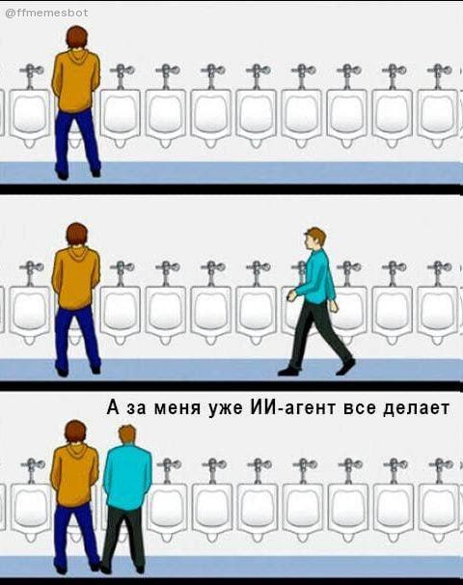
Мем из интернета - 1 шт. Источник: @ffmemesbot

Slide 39
Требования к тестам
Скорость выполнения – медленные тесты гоняют реже
или вообще не гоняют
Изоляция – для предсказуемости, простоты тестов и возможности параллелизма
Возможность локального запуска – дебаг, более быстрый feedback loop для агентов и для меня
Простота в написании

Slide 40
Как создавать реальные бд?

Slide 41
Создание реальных БД под тесты
Одна БД на весь запуск – быстро создается, один раз мигрируется –
худший вариант изоляции
Одна БД на тест класс – создание и миграция на тест класс –
изоляция внутри тест класса нарушена
Одна БД на тест – полная изоляция – создание
и миграции БД на тест

Slide 42
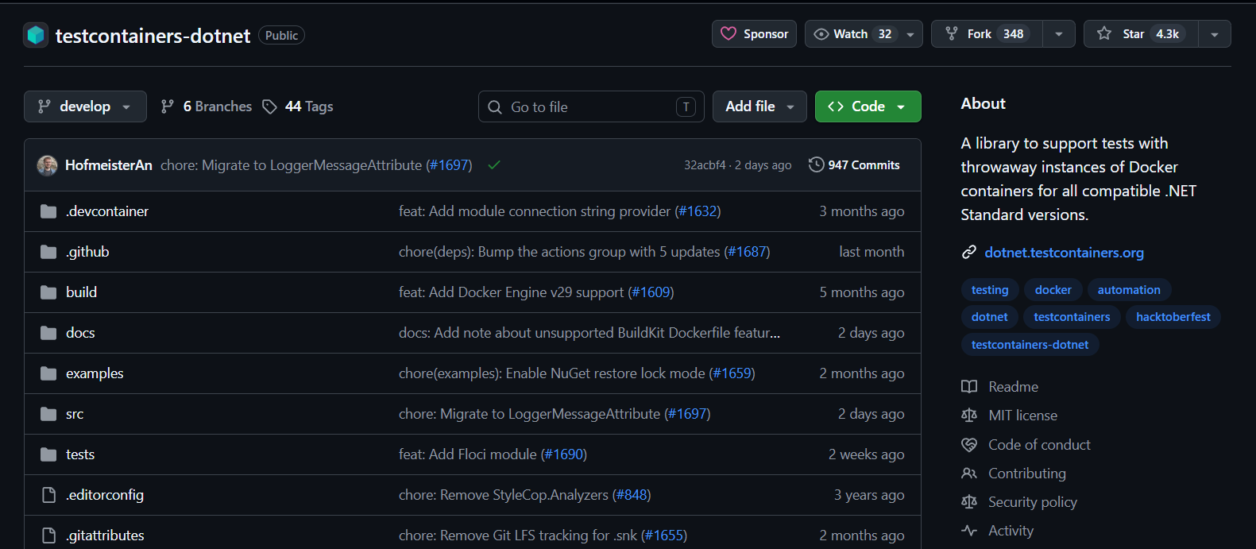
Testcontainers

Slide 43
Testcontainers – container per test
.NET Test Host
TestContainers
TestClass
Test 1
Test 2
Test 3

Slide 44
Testcontainers – container per test
Дай контейнер на тест
.NET Test Host
TestContainers
TestClass
Test 1
Test 2
Test 3

Slide 45
Testcontainers – container per test
.NET Test Host
TestContainers
TestClass
Test 1
Container 1
Test 2
Container 2
Test 3
Container 3

Slide 46
Testcontainers – container per test
7469 мс
4820 мс
58 мс
Старт контейнера
Миграции
Сброс БД

Slide 47
Testcontainers – container per test
время на тест:
2340
~7469 мс
~4820 мс
всего тестов выполняется (12 тест классов, 8 потоков)
старт контейнера
( в среднем на тест )
117 миграций:
~12.3 сек
на 2340 тестов ~60 минут
инфраструктуры
(в среднем на тест)
инфраструктуры

Slide 48
Testcontainers – container per test
время на тест:
2340
~7469 мс
~4820 мс
всего тестов выполняется (12 тест классов, 8 потоков)
старт контейнера
( в среднем на тест )
117 миграций:
~12.3 сек
на 2340 тестов ~60 минут
инфраструктуры
(в среднем на тест)
инфраструктуры

Slide 49
Testcontainers – container per test – Docker commit
.NET Test Host
TestContainers
Template container pg-prebuilt:latest
TestClass
Test 1
Container 1
Test 2
Container 2
Test 3
Container 3

Slide 50
Docker commit
Docker commit сохраняет writable-слой запущенного контейнера в новый образ — «снимок» файловой системы.
Поднимаем Postgres, накатываем миграции, останавливаем (docker stop, для checkpoint)
и коммитим — новые контейнеры из этого образа стартуют уже с готовой схемой.

Slide 51
Testcontainers – container per test – Docker commit
7183 мс
Старт контейнера
Миграции
Сброс БД

Slide 52
Testcontainers – container per test – Docker commit
время на тест:
2340
~7183 мс
~5-10 мс
всего тестов выполняется (12 тест классов, 8 потоков)
старт контейнера
( в среднем на тест )
117 миграций:
~7.2 сек
на 2340 тестов ~ 35 минут
инфраструктуры
(в среднем на тест)
инфраструктуры

Slide 53
Testcontainers – container per test – Docker commit
время на тест:
2340
~7183 мс
~5-10 мс
всего тестов выполняется (12 тест классов, 8 потоков)
старт контейнера
( в среднем на тест )
117 миграций:
~7.2 сек
на 2340 тестов ~35 минут
инфраструктуры
(в среднем на тест)
инфраструктуры

Slide 54
Testcontainers – container per class
.NET Test Host
TestContainers
TestClass
Container
Test 1
DB 1
Test 2
DB 2
Test 3
DB 3

Slide 55
Testcontainers – container per class
536 мс
4733 мс
64
мс
Старт контейнера
Миграции
Сброс БД

Slide 56
Testcontainers – container per class
время на тест:
2340
~536 мс
~4733 мс
всего тестов выполняется (12 тест классов, 8 потоков)
старт контейнера
( в среднем на тест )
117 миграций:
~5.3 сек
на 2340 тестов ~ 26 минут
инфраструктуры
(в среднем на тест)
инфраструктуры

Slide 57
Testcontainers – container per class
время на тест:
2340
~536 мс
~4733 мс
всего тестов выполняется (12 тест классов, 8 потоков)
старт контейнера
( в среднем на тест )
117 миграций:
~5.3 сек
на 2340 тестов ~ 26 минут
инфраструктуры
(в среднем на тест)
инфраструктуры

Slide 58
Testcontainers – container per run
3416 мс
68
мс
Старт контейнера
Миграции
Сброс БД

Slide 59
Testcontainers – container per run
время на тест:
2340
~3 мс
~3416 мс
всего тестов выполняется (12 тест классов, 8 потоков)
старт контейнера
( на тест )
117 миграций:
~3.5 сек
на 2340 тестов ~ 17 минут
в среднем на тест

Slide 60
Testcontainers – container per run
время на тест:
2340
~3 мс
~3416 мс
всего тестов выполняется (12 тест классов, 8 потоков)
старт контейнера
( на тест )
117 миграций:
~3.5 сек
на 2340 тестов ~ 17 минут
в среднем на тест

Slide 61

Быстрее уже не будет…
Linkin Park — "In the End" (2001) © Warner Bros. Records / Machine Shop Recordings Реж. Joseph Kahn

Slide 62

Или будет?
"Шрек" (2001), © DreamWorks Animation, источник: giphy.com

Slide 63

IntegreSQL
"Наруто" (Naruto), © Studio Pierrot / Masashi Kishimoto

Slide 64
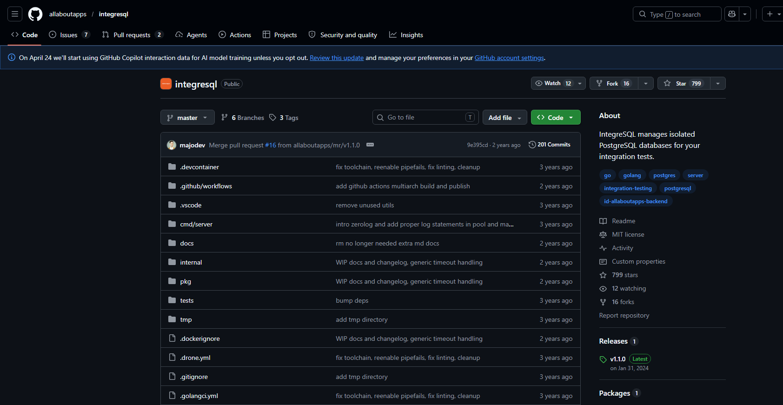
IntegreSQL

Slide 65
IntegreSQL
Server with REST API
Docker container
PostgreSQL
Clients:
  Go: integresql-client-go by Nick Müller - @MorpheusXAUT
  Python: integresql-client-python by Marcin Sztolcman - @msztolcman
  .NET: IntegreSQL.EF by Artur Drobinskiy - @Shaddix
  JavaScript/TypeScript: @devoxa/integresql-client by Devoxa - @devoxa

Slide 66
IntegreSQL
IntegreSQL
PostgreSQL
Template DB
DB
DB

Slide 67
Postgres TEMPLATE
-- 1. Создать базу
CREATE DATABASE tmp_db;
-- ... применить миграции к tmp_db ...
-- 2. Закрыть все соединения и запретить новые
UPDATE pg_database SET datallowconn = false WHERE datname = 'tmp_db';
-- 3. Пометить как шаблон
UPDATE pg_database SET datistemplate = true WHERE datname = 'tmp_db';
-- 4. Создание из шаблона
CREATE DATABASE testdb_001 TEMPLATE tmp_db;

Slide 68
Что происходит при создании?
psql test_db

Slide 69
Что происходит при создании?
psql test_db
migration_001.sql
migration_002.sql
...
migration_200.sql

Slide 70
Что происходит при создании?
1
Парсинг, анализ
и планирование каждого SQL стейтмента

Slide 71
Что происходит при создании?
1
2
Парсинг, анализ
и планирование каждого SQL стейтмента
Вставки в каталоги: pg_class, pg_attribute, pg_type, pg_constraint, pg_index, …

Slide 72
Что происходит при создании?
1
2
3
Парсинг, анализ
и планирование каждого SQL стейтмента
Вставки в каталоги: pg_class, pg_attribute, pg_type, pg_constraint, pg_index, …
Построение индексов: скан+сортировка+
запись Btree страниц

Slide 73
Что происходит при создании?
1
2
3
Парсинг, анализ
и планирование каждого SQL стейтмента
Вставки в каталоги: pg_class, pg_attribute, pg_type, pg_constraint, pg_index, …
Построение индексов: скан+сортировка+
запись Btree страниц
4
Проверка значений PK, Unique, FK, CHECK

Slide 74
Что происходит при создании?
1
2
3
Парсинг, анализ
и планирование каждого SQL стейтмента
Вставки в каталоги: pg_class, pg_attribute, pg_type, pg_constraint, pg_index, …
Построение индексов: скан+сортировка+
запись Btree страниц
4
5
Проверка значений PK, Unique, FK, CHECK
Срабатывание триггеров на вставках

Slide 75
Что происходит при создании?
1
2
3
Парсинг, анализ
и планирование каждого SQL стейтмента
Вставки в каталоги: pg_class, pg_attribute, pg_type, pg_constraint, pg_index, …
Построение индексов: скан+сортировка+
запись Btree страниц
4
5
6
Проверка значений PK, Unique, FK, CHECK
Срабатывание триггеров на вставках
Блокировки…

Slide 76

Итог
Сотни/тысячи изменений системных каталогов БД
Кэши, индексы, проверки
на целостность
Каждый раз на каждую
БД для каждого теста

Slide 77
Что делает
CREATE TEMPLATE?
base/
─── 16384
─── 16385
─── 16386

Slide 78
Что делает
CREATE TEMPLATE?
base/
─── 16384 - файлы БД 1
─── 16385 - файлы БД 2
─── 16386

Slide 79
Что делает
CREATE TEMPLATE?
1
Создает новый OID
2
Создает новый
каталог базы
3
Копирует файлы
шаблонной БД
4
Регистрирует
новую БД в pg_database

Slide 80
Template strategy – FILE_COPY
Копируются каталоги целиком на уровне файловой системы
Требуется checkpoint до и после операции

Slide 81
Template strategy – WAL_LOG
Страницы копируются и пишутся в WAL

Slide 82
Template strategy – WAL_LOG
template_db
↓
page 1
page 2
page 3
...

Slide 83
Template strategy – WAL_LOG
template_db —------------------> db_copy
↓ ↓
page 1 ----------------------------> page1
page 2 ----------------------------> page2
page 3 ----------------------------> page3
...

Slide 84
Где какая лучше?
На больших базах данных FILE_COPY лучше себя показывает
WAL лучше на небольших

Slide 85
Ограничения

Slide 86

Ограничения
Нельзя иметь активные подключения к template

Slide 87
Ограничения
Нельзя иметь активные подключения к template
Базы данных не связаны – после копирования, добавленные в template данные не перенесутся
в копию

Slide 88
Ограничения
Нельзя иметь активные подключения к template
Базы данных не связаны – после копирования, добавленные в template данные не перенесутся
в копию
Нельзя выполнить копирование внутри транзакции

Slide 89
Ограничения
Нельзя иметь активные подключения к template
Базы данных не связаны – после копирования, добавленные в template данные не перенесутся
в копию
Нельзя выполнить копирование внутри транзакции
Некоторые расширения или внешние компоненты могут хранить состояние вне базы

Slide 90
Ограничения
Нельзя иметь активные подключения к template
Базы данных не связаны – после копирования, добавленные в template данные не перенесутся
в копию
Нельзя выполнить копирование внутри транзакции
Некоторые расширения или внешние компоненты могут хранить состояние вне базы
Нет инкрементального клонирования (обновления после первого копирования нельзя “довезти”)

Slide 91
Ограничения
Нельзя иметь активные подключения к template
Базы данных не связаны – после копирования, добавленные в template данные не перенесутся
в копию
Нельзя выполнить копирование внутри транзакции
Некоторые расширения или внешние компоненты могут хранить состояние вне базы
Нет инкрементального клонирования (обновления после первого копирования нельзя “довезти”)
Не копируются GRANT права оригинальной БД, права будут дефолтные

Slide 92
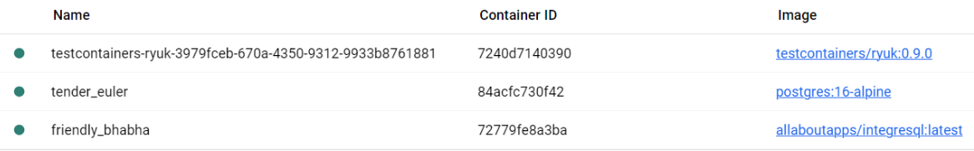
IntegreSQL

Slide 93
IntegreSQL
Контейнер IntegreSQL
Контейнер postgres
Приложение
TestRunner
IntegreSQL
PostgreSQL

Slide 94
IntegreSQL
Контейнер IntegreSQL
Контейнер postgres
Приложение
POST /api/v1/templates
/:hash
TestRunner
IntegreSQL
PostgreSQL

Slide 95
IntegreSQL
Контейнер IntegreSQL
Контейнер postgres
Приложение
POST /api/v1/templates
/:hash
CREATE DATABASE template_<hash>
TestRunner
IntegreSQL
PostgreSQL
Template-DB

Slide 96
IntegreSQL
Контейнер IntegreSQL
Контейнер postgres
Приложение
POST /api/v1/templates
/:hash
CREATE DATABASE template_<hash>
TestRunner
IntegreSQL
PostgreSQL
Connection string
Template-DB

Slide 97
IntegreSQL
Контейнер IntegreSQL
Контейнер postgres
Приложение
TestRunner
IntegreSQL
PostgreSQL
Template-DB
Мигрируем БД

Slide 98
IntegreSQL
Контейнер IntegreSQL
Контейнер postgres
Приложение
PUT /api/v1/templates
/:hash
TestRunner
IntegreSQL
PostgreSQL
Template-DB
Notes:
ТЕМПЛЕЙТ - СОХРАНЯЕТСЯ МЕЖДУ СЕССИЯМИ
ТЕМПЛЕЙТ - СОХРАНЯЕТСЯ МЕЖДУ СЕССИЯМИ
ТЕМПЛЕЙТ - СОХРАНЯЕТСЯ МЕЖДУ СЕССИЯМИ
ТЕМПЛЕЙТ - СОХРАНЯЕТСЯ МЕЖДУ СЕССИЯМИ
ТЕМПЛЕЙТ - СОХРАНЯЕТСЯ МЕЖДУ СЕССИЯМИ
ТЕМПЛЕЙТ - СОХРАНЯЕТСЯ МЕЖДУ СЕССИЯМИ
ТЕМПЛЕЙТ - СОХРАНЯЕТСЯ МЕЖДУ СЕССИЯМИ
ТЕМПЛЕЙТ - СОХРАНЯЕТСЯ МЕЖДУ СЕССИЯМИ
ТЕМПЛЕЙТ - СОХРАНЯЕТСЯ МЕЖДУ СЕССИЯМИ
ТЕМПЛЕЙТ - СОХРАНЯЕТСЯ МЕЖДУ СЕССИЯМИ
ТЕМПЛЕЙТ - СОХРАНЯЕТСЯ МЕЖДУ СЕССИЯМИ
ТЕМПЛЕЙТ - СОХРАНЯЕТСЯ МЕЖДУ СЕССИЯМИ
ТЕМПЛЕЙТ - СОХРАНЯЕТСЯ МЕЖДУ СЕССИЯМИ
ТЕМПЛЕЙТ - СОХРАНЯЕТСЯ МЕЖДУ СЕССИЯМИ

Slide 99
IntegreSQL
Контейнер IntegreSQL
Контейнер postgres
Приложение
PUT /api/v1/templates
/:hash
Наполняю
пул…
TestRunner
IntegreSQL
PostgreSQL
Template-DB

Slide 100
IntegreSQL
Контейнер IntegreSQL
Контейнер postgres
Приложение
PUT /api/v1/templates
/:hash
Create testdb1
TEMPLATE
template_<hash>
TestRunner
IntegreSQL
PostgreSQL
Template-DB
Test 1
Test DB 1
Test DB 2
Test DB 3

Slide 101
IntegreSQL
Контейнер IntegreSQL
Контейнер postgres
GetTestDatabase GET /api/v1/templates/
<hash>/tests
Приложение
TestRunner
IntegreSQL
PostgreSQL
Template-DB
Test 1
Test DB 1
Test DB 2
Test DB 3

Slide 102
IntegreSQL
Контейнер IntegreSQL
Контейнер postgres
GetTestDatabase GET /api/v1/templates/
<hash>/tests
Приложение
Lock Test DB 1
TestRunner
IntegreSQL
PostgreSQL
Template-DB
Test 1
Test DB 1 (dirty)
Test DB 2
Test DB 3

Slide 103
IntegreSQL
Контейнер IntegreSQL
Контейнер postgres
GetTestDatabase GET /api/v1/templates/
<hash>/tests
Приложение
Lock Test DB 1
TestRunner
IntegreSQL
PostgreSQL
Conn string to Test DB 1
Template-DB
Test 1
Test DB 1 (dirty)
Test DB 2
Test DB 3

Slide 104
IntegreSQL
Контейнер postgres
Приложение
TestRunner
IntegreSQL
PostgreSQL
Template-DB
Test 1
Test DB 1 (dirty)
Test DB 2
Test DB 3

Slide 105
IntegreSQL
Контейнер postgres
Приложение
Вернуть clone в ready без пересоздания
POST /unlock
TestRunner
IntegreSQL
PostgreSQL
POST /recreate
DROP + CREATE FROM TEMPLATE
Template-DB
Test 1
Test DB 1 (dirty)
Test DB 2
Test DB 3

Slide 106
IntegreSQL
Контейнер postgres
Приложение
Вернуть clone в ready без пересоздания
POST /unlock
TestRunner
IntegreSQL
PostgreSQL
POST /recreate
DROP + CREATE FROM TEMPLATE
Template-DB
Test 1
Test DB 1
Test DB 2
Test DB 3

Slide 107
IntegreSQL – код
private static readonly DatabaseSeedingOptions<ShopDbContext> SeedingOptions =
new(
DbContextFactory: opts => new ShopDbContext(opts),
SeedingFunction: async ctx =>
{
await ctx.Database.MigrateAsync();
// … код сидирования
}
);

Slide 108
IntegreSQL – код
// Поднять контейнеры PostgreSQL и IntegreSQL (через Testcontainers)
// ... pgContainer, integresqlContainer ...
// Создать клиента
var initializer = new NpgsqlDatabaseInitializer(
integreSqlUri: new Uri($"http://localhost:{integresqlPort}/api/v1/"),
connectionStringOverride: new ConnectionStringOverride
{
Host = "localhost", // тесты на хосте видят postgres так
Port = pgPort,
});

Slide 109
IntegreSQL – код
public abstract class AppServiceTestBase : IAsyncLifetime
{
private NpgsqlDatabaseInitializer _initializer = null!;
private string _connectionString = null!;
protected ShopDbContext Context { get; private set; } = null!;
public async Task InitializeAsync()
{
_initializer = await IntegresSqlManager.GetAsync();
// GET /api/v1/templates/:hash/tests — клон из пула (~50 мс)
_connectionString = await _initializer
.CreateDatabaseGetConnectionString<ShopDbContext>(SeedingOptions);
var options = new DbContextOptionsBuilder<ShopDbContext>()
.UseNpgsql(_connectionString).Options;
Context = new ShopDbContext(options);
}
public async Task DisposeAsync()
{
await Context.DisposeAsync();
// POST /api/v1/templates/:hash/tests/:id/recreate (DropDatabaseOnRemove=true)
await _initializer.RemoveDatabase(_connectionString);
}
}

Slide 110
IntegreSQL – код
public abstract class AppServiceTestBase : IAsyncLifetime
{
private NpgsqlDatabaseInitializer _initializer = null!;
private string _connectionString = null!;
protected ShopDbContext Context { get; private set; } = null!;
public async Task InitializeAsync()
{
_initializer = await IntegresSqlManager.GetAsync();
// GET /api/v1/templates/:hash/tests — клон из пула (~50 мс)
_connectionString = await _initializer
.CreateDatabaseGetConnectionString<ShopDbContext>(SeedingOptions);
var options = new DbContextOptionsBuilder<ShopDbContext>()
.UseNpgsql(_connectionString).Options;
Context = new ShopDbContext(options);
}
public async Task DisposeAsync()
{
await Context.DisposeAsync();
// POST /api/v1/templates/:hash/tests/:id/recreate (DropDatabaseOnRemove=true)
await _initializer.RemoveDatabase(_connectionString);
}
}

Slide 111
IntegreSQL – код
public abstract class AppServiceTestBase : IAsyncLifetime
{
private NpgsqlDatabaseInitializer _initializer = null!;
private string _connectionString = null!;
protected ShopDbContext Context { get; private set; } = null!;
public async Task InitializeAsync()
{
_initializer = await IntegresSqlManager.GetAsync();
// GET /api/v1/templates/:hash/tests — клон из пула (~50 мс)
_connectionString = await _initializer
.CreateDatabaseGetConnectionString<ShopDbContext>(SeedingOptions);
var options = new DbContextOptionsBuilder<ShopDbContext>()
.UseNpgsql(_connectionString).Options;
Context = new ShopDbContext(options);
}
public async Task DisposeAsync()
{
await Context.DisposeAsync();
// POST /api/v1/templates/:hash/tests/:id/recreate (DropDatabaseOnRemove=true)
await _initializer.RemoveDatabase(_connectionString);
}
}

Slide 112
IntegreSQL – код
public class ProductServiceTests : AppServiceTestBase
{
[Fact]
public async Task Add_NewProduct_PersistsAndReturnsId()
{
var service = new ProductService(new ProductRepository(Context));
var id = await service.AddAsync(new ProductDto { Name = "Phone", Price = 100 });
var saved = await Context.Products.FindAsync(id);
Assert.Equal("Phone", saved!.Name);
}
}

Slide 113
Бенчмарк

Slide 114
Бенчмарк – сценарии измерений
Кол-во тестов – как растёт время с числом тестов

Slide 115
Бенчмарк – сценарии измерений
Кол-во тестов – как растёт время с числом тестов
Кол-во миграций – как дорожает изоляция с ростом схемы и времени миграции

Slide 116
Бенчмарк – сценарии измерений
Кол-во тестов – как растёт время с числом тестов
Кол-во миграций – как дорожает изоляция с ростом схемы и времени миграции
Параллелизм – какой прирост производительности дает параллельное выполнение

Slide 117
Бенчмарк
.NET Core 8 Web Api
7 сущностей в БД - Categories, Customers, Discounts, Orders, Products, Reviews, Suppliers
Тесты с DbContext напрямую в тестируемом сервисе
и интеграционные тесты с полным хостом
195 базовых тестов на сервис, плюс множитель*
17 реальных и 100 сгенерированных миграций

Slide 118
Бенчмарк – сценарии тестов
[Fact]
public async Task GetAll_WhenOrdersExist_Returns200WithOrders()
{
await CreateOrderWithProductAsync();
await CreateOrderWithProductAsync();
var response = await Client.GetAsync("/api/orders");
var orders = await response.Content.ReadFromJsonAsync<List<OrderDto>>();
Assert.Equal(HttpStatusCode.OK, response.StatusCode);
Assert.Equal(2, orders!.Count);
}

Slide 119
Бенчмарк – сценарии тестов
/// <summary>
/// Создаёт категорию, обновляет через PUT, проверяет GET, удаляет — полный HTTP-цикл.
/// </summary>
[Fact]
public async Task CreateUpdateDelete_VerifyEachStep_AllPersist()
{
var created = await CreateCategoryAsync("Спорт");
var putResp = await Client.PutAsJsonAsync($"/api/categories/{created.Id}",
new UpdateCategoryRequest { Name = "Спорт и фитнес", Description = "Обновлено" });
Assert.Equal(HttpStatusCode.OK, putResp.StatusCode);
var updated = await putResp.Content.ReadFromJsonAsync<CategoryDto>();
Assert.Equal("Спорт и фитнес", updated!.Name);
var getResp = await Client.GetAsync($"/api/categories/{created.Id}");
var fetched = await getResp.Content.ReadFromJsonAsync<CategoryDto>();
Assert.Equal("Спорт и фитнес", fetched!.Name);
var delResp = await Client.DeleteAsync($"/api/categories/{created.Id}");
Assert.Equal(HttpStatusCode.NoContent, delResp.StatusCode);
Assert.Equal(HttpStatusCode.NotFound, (await Client.GetAsync($"/api/categories/{created.Id}")).StatusCode);
// benchmark: искусственное увеличение продолжительности теста и объёма работы с БД
for (var i = 0; i < 4; i++)
{
var extra = await CreateCategoryAsync($"Доп кат {i}");
await Client.PutAsJsonAsync($"/api/categories/{extra.Id}",
new UpdateCategoryRequest { Name = $"Доп кат {i} v2" });
await Client.GetAsync($"/api/categories/{extra.Id}");
}
await Client.GetAsync("/api/categories");
}

Slide 120
Бенчмарк – множитель тестов

Slide 121
Бенчмарк – множитель тестов
Можно было бы подойти со стороны [Theory], но это
не увеличивает количество тест классов, и нагрузка растет неравномерно – просто увеличивается один тест класс, и это даст преимущество в некоторых подходах там, где, например, создается один контейнер на тест класс

Slide 122
Бенчмарк – множитель тестов
ScaleManager в бенчмарке находит пути
до необходимых тестов
По заданному scaleFactor копирует исходные тесты необходимое количество раз меняя имя и наследуя оригинальные тесты
public class ProductServiceTests_2 : ProductServiceTests { ... }
public class ProductServiceTests_3 : ProductServiceTests { ... }
public class ProductServiceTests_4 : ProductServiceTests { ... }
public class ProductServiceTests_5 : ProductServiceTests { ... }

Slide 123
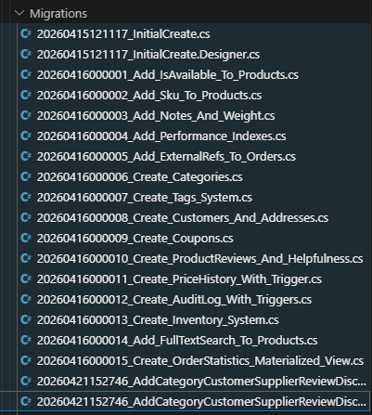
Бенчмарк – миграции
17 обычных миграций которые добавляют вышеупомянутые сущности (в некоторых правда происходит вайбкод)

Slide 124
Бенчмарк – миграции
namespace FastIntegrationTests.Infrastructure.Migrations
{
/// <inheritdoc />
public partial class InitialCreate : Migration
{
/// <inheritdoc />
protected override void Up(MigrationBuilder migrationBuilder)
{
migrationBuilder.CreateTable(
name: "Orders",
columns: table => new
{
Id = table.Column<int>(type: "integer", nullable: false)
.Annotation("Npgsql:ValueGenerationStrategy", NpgsqlValueGenerationStrategy.IdentityByDefaultColumn),
CreatedAt = table.Column<DateTime>(type: "timestamp with time zone", nullable: false),
Status = table.Column<int>(type: "integer", nullable: false),
TotalAmount = table.Column<decimal>(type: "numeric(18,2)", nullable: false)
},
constraints: table =>
{
table.PrimaryKey("PK_Orders", x => x.Id);
});
migrationBuilder.CreateTable(
name: "Products",
columns: table => new
{
Id = table.Column<int>(type: "integer", nullable: false)
.Annotation("Npgsql:ValueGenerationStrategy", NpgsqlValueGenerationStrategy.IdentityByDefaultColumn),
Name = table.Column<string>(type: "character varying(200)", maxLength: 200, nullable: false),
Description = table.Column<string>(type: "character varying(1000)", maxLength: 1000, nullable: false),
Price = table.Column<decimal>(type: "numeric(18,2)", nullable: false),
CreatedAt = table.Column<DateTime>(type: "timestamp with time zone", nullable: false)
},
constraints: table =>
{
table.PrimaryKey("PK_Products", x => x.Id);
});
migrationBuilder.CreateTable(
...

Slide 125
Бенчмарк – миграции
namespace FastIntegrationTests.Infrastructure.Migrations
{
/// <summary>
/// Create_Categories
/// </summary>
[Migration("20260416000006_Create_Categories")]
public partial class Create_Categories : Migration
{
/// <inheritdoc />
protected override void Up(MigrationBuilder migrationBuilder)
{
migrationBuilder.Sql(@"
CREATE TABLE ""Categories"" (
""Id"" serial PRIMARY KEY,
""Name"" varchar(200) NOT NULL,
""Slug"" varchar(200) NOT NULL,
""ParentId"" integer NULL REFERENCES ""Categories""(""Id"") ON DELETE SET NULL,
""SortOrder"" integer NOT NULL DEFAULT 0,
""CreatedAt"" timestamp with time zone NOT NULL DEFAULT now()
);
CREATE UNIQUE INDEX ""IX_Categories_Slug"" ON ""Categories"" (""Slug"");
CREATE INDEX ""IX_Categories_ParentId"" ON ""Categories"" (""ParentId"");
CREATE TABLE ""ProductCategories"" (
""ProductId"" integer NOT NULL REFERENCES ""Products""(""Id"") ON DELETE CASCADE,
""CategoryId"" integer NOT NULL REFERENCES ""Categories""(""Id"") ON DELETE CASCADE,
PRIMARY KEY (""ProductId"", ""CategoryId"")
);
CREATE INDEX ""IX_ProductCategories_CategoryId"" ON ""ProductCategories"" (""CategoryId"");
");
}
/// <inheritdoc />
protected override void Down(MigrationBuilder migrationBuilder)
{
migrationBuilder.Sql(@"
DROP TABLE IF EXISTS ""ProductCategories"";
DROP TABLE IF EXISTS ""Categories"";
");
}
}
}

Slide 126
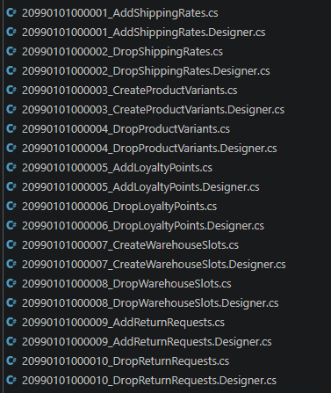
Бенчмарк – миграции для нагрузки
100 сгенерированных парных миграций для симуляции линейного роста времени выполнения миграций

Slide 127
Бенчмарк – миграции для нагрузки
namespace FastIntegrationTests.Infrastructure.Migrations
{
/// <inheritdoc />
public partial class AddShippingRates : Migration
{
/// <inheritdoc />
protected override void Up(MigrationBuilder migrationBuilder)
{
migrationBuilder.Sql(
@"CREATE TABLE load_tmp_001 (
id SERIAL PRIMARY KEY,
code VARCHAR(20) NOT NULL,
name VARCHAR(100) NOT NULL,
created_at TIMESTAMP NOT NULL DEFAULT NOW()
);
INSERT INTO load_tmp_001 (code, name)
SELECT 'CODE_' || gs, 'Value ' || gs
FROM generate_series(1, 300) gs;");
}
/// <inheritdoc />
protected override void Down(MigrationBuilder migrationBuilder)
{
migrationBuilder.Sql(
@"DROP TABLE IF EXISTS load_tmp_001;");
}
}
}

Slide 128
Бенчмарк – миграции для нагрузки
namespace FastIntegrationTests.Infrastructure.Migrations
{
/// <inheritdoc />
public partial class AddShippingRates : Migration
{
/// <inheritdoc />
protected override void Up(MigrationBuilder migrationBuilder)
{
migrationBuilder.Sql(
@"CREATE TABLE load_tmp_001 (
id SERIAL PRIMARY KEY,
code VARCHAR(20) NOT NULL,
name VARCHAR(100) NOT NULL,
created_at TIMESTAMP NOT NULL DEFAULT NOW()
);
INSERT INTO load_tmp_001 (code, name)
SELECT 'CODE_' || gs, 'Value ' || gs
FROM generate_series(1, 300) gs;");
}
/// <inheritdoc />
protected override void Down(MigrationBuilder migrationBuilder)
{
migrationBuilder.Sql(
@"DROP TABLE IF EXISTS load_tmp_001;");
}
}
}

Slide 129
Бенчмарк – миграции для нагрузки
namespace FastIntegrationTests.Infrastructure.Migrations
{
/// <inheritdoc />
public partial class AddShippingRates : Migration
{
/// <inheritdoc />
protected override void Up(MigrationBuilder migrationBuilder)
{
migrationBuilder.Sql(
@"CREATE TABLE load_tmp_001 (
id SERIAL PRIMARY KEY,
code VARCHAR(20) NOT NULL,
name VARCHAR(100) NOT NULL,
created_at TIMESTAMP NOT NULL DEFAULT NOW()
);
INSERT INTO load_tmp_001 (code, name)
SELECT 'CODE_' || gs, 'Value ' || gs
FROM generate_series(1, 300) gs;");
}
/// <inheritdoc />
protected override void Down(MigrationBuilder migrationBuilder)
{
migrationBuilder.Sql(
@"DROP TABLE IF EXISTS load_tmp_001;");
}
}
}

Slide 130
Бенчмарк – миграции для нагрузки
namespace FastIntegrationTests.Infrastructure.Migrations
{
/// <inheritdoc />
public partial class DropShippingRates : Migration
{
/// <inheritdoc />
protected override void Up(MigrationBuilder migrationBuilder)
{
migrationBuilder.Sql(
@"DROP TABLE IF EXISTS load_tmp_001;");
}
/// <inheritdoc />
protected override void Down(MigrationBuilder migrationBuilder)
{
}
}

Slide 131
Бенчмарк – миграции для нагрузки
Берёт файлы benchmark-миграций (20990101*.cs), сортирует по имени
(= по timestamp), берёт последние toHide штук (TakeLast)
Перемещает каждую пару (.cs + .Designer.cs)
в Migrations/__hidden/
Папка __hidden/ исключена из компиляции (<Compile Remove="Migrations\__hidden\**" />) → при следующей сборке EF Core их не видит → в проекте
ровно N миграций

Slide 132
Бенчмарк – миграции для нагрузки
Целевое N | Прячем | Остаётся
17 | 100 | 17 реальных
42 | 75 | 17 + 25
67 | 50 | 17 + 50
92 | 25 | 17 + 75
117 | 0 | всё

Slide 133
Бенчмарк – параллелизм
Параллелизм реализуется просто
-- xUnit.MaxParallelThreads={scenario.MaxParallelThreads}"

Slide 134
Бенчмарк – прогрев
Прогреваем Docker простым dotnet test запуском, тянем все необходимые образы и один раз все поднимаем

Slide 135
Бенчмарк – cooldown
Между прогонами нужен обязательно Task.Delay, чтобы докер успел подчистить все созданные сети и освободить порты, на большом количестве контейнеров это становится проблемой

Slide 136
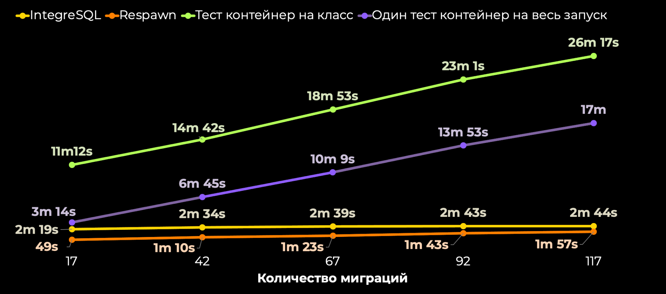
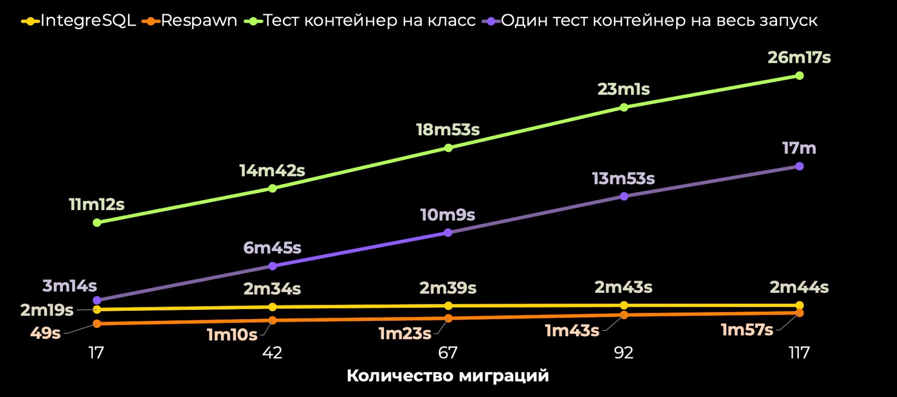
Бенчмарк – кол-во миграций

Slide 137
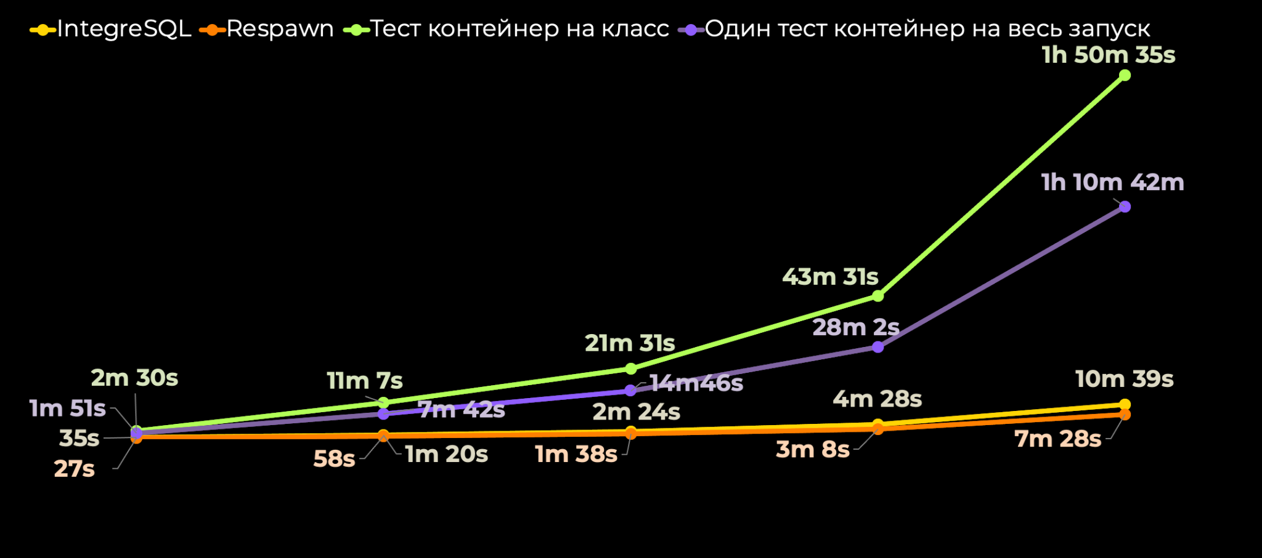
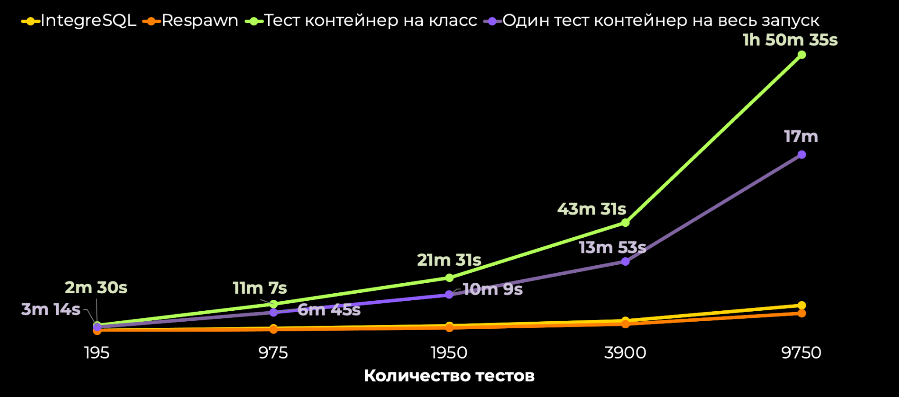
Бенчмарк – кол-во тестов

Slide 138
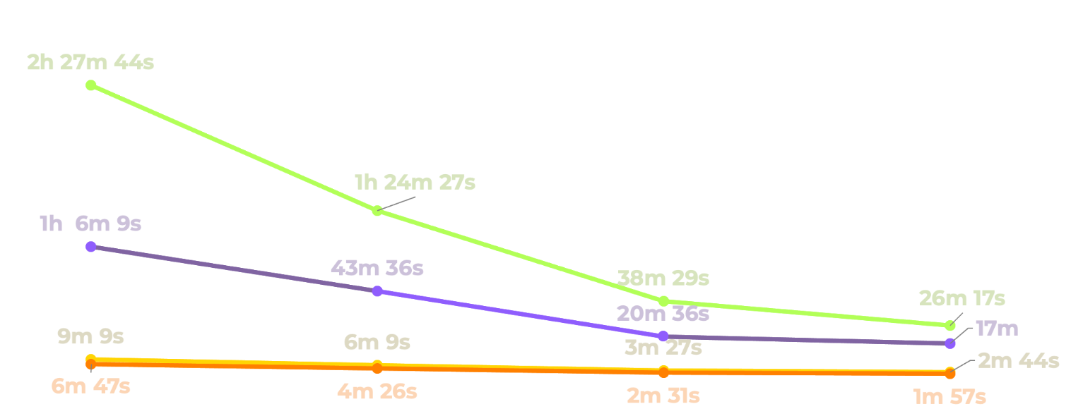
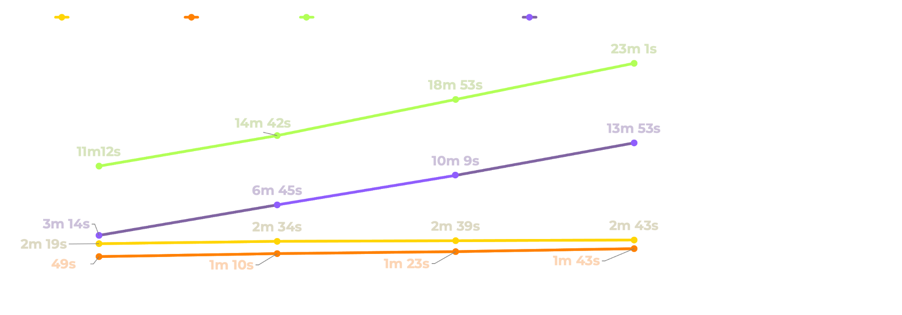
Бенчмарк – параллелизм

Slide 139
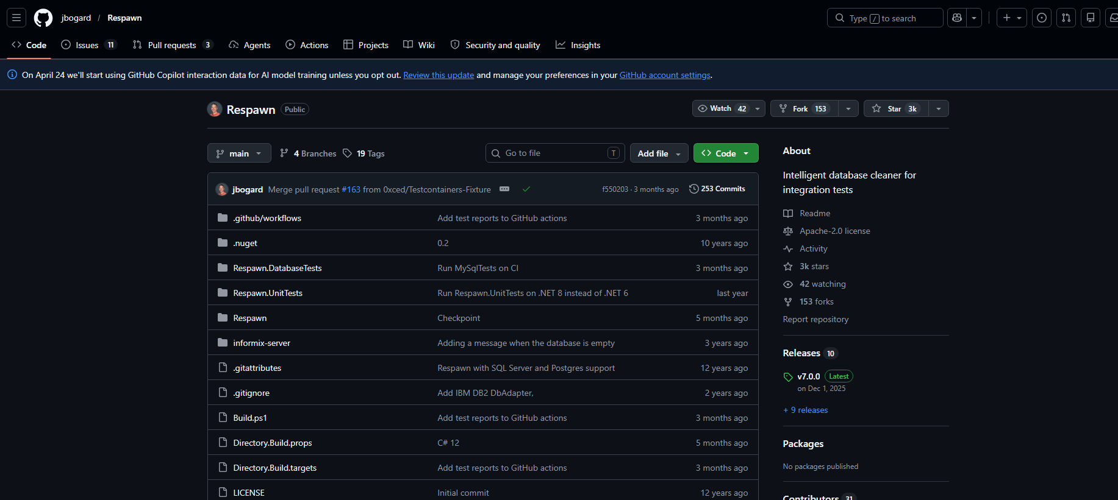
Respawn

Slide 140
Respawn
.NET
NuGet
3K stars
Last release: 1 dec, 2025
PostgreSQL, mssql, oracle, mysql, informix, db2…

Slide 141
Respawn
Быстрая очистка
При инициализации строится топологически отсортированный граф FK зависимостей –
сначала дочерние таблицы, потом родительские
Кэширует итоговый SQL для сброса:
DELETE FROM "public"."OrderItems";
DELETE FROM "public"."Orders";
DELETE FROM "public"."Products";
DELETE FROM "public"."Categories";

Slide 142
Respawn
Categories
Customers
Products
Orders
Reviews
OrderItems

Slide 143
Respawn
Categories
Customers
DELETE FROM "OrderItems"
Products
Orders
1
Reviews
OrderItems

Slide 144
Respawn
Categories
Customers
DELETE FROM "OrderItems"
DELETE FROM "Reviews"
Products
Orders
2
1
Reviews
OrderItems

Slide 145
Respawn
Categories
Customers
DELETE FROM "OrderItems"
DELETE FROM "Reviews"
DELETE FROM "Orders"
3
Products
Orders
2
1
Reviews
OrderItems

Slide 146
Respawn
Categories
Customers
DELETE FROM "OrderItems"
DELETE FROM "Reviews"
DELETE FROM "Orders"
DELETE FROM "Products"
4
3
Products
Orders
2
1
Reviews
OrderItems

Slide 147
Respawn
5
Categories
Customers
DELETE FROM "OrderItems"
DELETE FROM "Reviews"
DELETE FROM "Orders"
DELETE FROM "Products"
DELETE FROM "Customers"
DELETE FROM "Categories"
4
3
Products
Orders
2
1
Reviews
OrderItems

Slide 148
Respawn
6
5
Categories
Customers
DELETE FROM "OrderItems"
DELETE FROM "Reviews"
DELETE FROM "Orders"
DELETE FROM "Products"
DELETE FROM "Customers"
DELETE FROM "Categories"
4
3
Products
Orders
2
1
Reviews
OrderItems

Slide 149
Respawn
// Один раз при старте тестовой инфраструктуры:
await using var conn = new NpgsqlConnection(connectionString);
await conn.OpenAsync();
var respawner = await Respawner.CreateAsync(conn, new RespawnerOptions
{
DbAdapter = DbAdapter.Postgres,
SchemasToInclude = ["public"],
});
...
// Reset до определенного состояния бд
await respawner.ResetAsync(conn);

Slide 150
Respawn
// Один раз при старте тестовой инфраструктуры:
await using var conn = new NpgsqlConnection(connectionString);
await conn.OpenAsync();
var respawner = await Respawner.CreateAsync(conn, new RespawnerOptions
{
DbAdapter = DbAdapter.Postgres,
SchemasToInclude = ["public"],
});
…
// Reset до определенного состояния бд
await respawner.ResetAsync(conn);

Slide 151
Respawn
// Один раз при старте тестовой инфраструктуры:
await using var conn = new NpgsqlConnection(connectionString);
await conn.OpenAsync();
var respawner = await Respawner.CreateAsync(conn, new RespawnerOptions
{
DbAdapter = DbAdapter.Postgres,
SchemasToInclude = ["public"],
});
...
// Reset до определенного состояния бд
await respawner.ResetAsync(conn);

Slide 152
Respawn
new RespawnerOptions
{
DbAdapter = DbAdapter.Postgres,
SchemasToInclude = ["public"], // сбрасывать только эти схемы
SchemasToExclude = ["audit", "lookup"], // или исключить конкретные
TablesToIgnore = [ // не трогать эти таблицы
new Table("Countries"),
new Table("Currencies"),
],
TablesToInclude = [...], // сбрасывать только явно указанные
WithReseed = true, // сбросить IDENTITY-счётчики
}

Slide 153
Respawn
public class MyTestFixture : IAsyncLifetime
{
private Respawner _respawner = null!;
public async Task InitializeAsync()
{
// запустить контейнер, применить миграции...
_respawner = await Respawner.CreateAsync(conn, new RespawnerOptions
{
DbAdapter = DbAdapter.Postgres,
SchemasToInclude = ["public"],
});
}
public async Task ResetAsync()
{
await _respawner.ResetAsync();
}
public Task DisposeAsync() { /* остановить контейнер */ }
}

Slide 154
Respawn
public class MyTests : IAsyncLifetime, IClassFixture<MyTestFixture>
{
. . .
public async Task InitializeAsync() => await _fixture.ResetAsync();
public Task DisposeAsync() => Task.CompletedTask;
[Fact]
public async Task Test() { /* ... */ }
}

Slide 155
Respawn – проблемы?

Slide 156
Respawn – проблемы?
Изоляция на уровне тест класса
Параллелизм только между тест классами –
1-2 длинных теста внутри тест класса тормозят остальные
Проекты с большим количеством тест-классов
Могут не подтираться seq идентификаторов

Slide 157
IntegreSQL – проблемы?
Postgres only

Slide 158
IntegreSQL – проблемы?
Postgres only
На маленьком количестве тестов может быть оверкилом

Slide 159
IntegreSQL – проблемы?
Postgres only
На маленьком количестве тестов может быть оверкилом
?

Slide 160
Что и когда выбирать?
PostgreSQL – IntegreSQL

Slide 161
Что и когда выбирать?
PostgreSQL – IntegreSQL
!Postgre but .NET and SQL – Respawn

Slide 162
Что и когда выбирать?
PostgreSQL – IntegreSQL
!Postgre but .NET and SQL – Respawn
Testcontainers

Slide 163
Заключение
Изоляция не бесплатна - важно определить подходящий уровень изоляции окружения в тестах конкретно для ваших задач
Быстрые и стабильные CI/CD и тесты - экономия времени разработчиков (денег), вычислительных ресурсов (денег), более быстрое выявление регрессов и TTM.

Slide 164



Спасибо за внимание
Сергей Булавский
ТГ-канал
Технологии в Контуре
Пример инфраструктуры
для тестов
t.me/sergey_bulavskiy
kontur.ru

